Slide 1
Analisa Sistem Informasi
Anna Dara Andriana, M.Kom

Slide 2
Fokus Analisa SI
difokuskan pada masalah dan persyaratan persyaratan bisnis, terpisah dari teknologi apapun yang dapat atau akan digunakan untuk mengimplementasikan solusi pada masalah tersebut.

Slide 3
Analisis Model Driven
analisis yang menggunakan gambar untuk mengkombinasikan masalah masalah, persyaratan persyaratan, dan solusi-solusi bisnis. Contoh model yang sering dipakai adalah flowchart dan DFD.

Slide 4
Contoh
Contoh dari analisis dengan pendekatan model driven adalah :
Analisis terstruktur
Rekayasa informasi
Analisa berorientasi objek

Slide 5
Analisis Terstruktur
Analisis ini terfokus pada aliran data dan proses bisnis dan perangkat lunak. Analisis ini disebut proses oriented. Analisis terstruktur sederhana dalam konsep. Para analis menggambarkan serangkaian proses dalam bentuk diagram alir data (Data flow diagram) yang menggambarkan proses yang ada atau yang diusulkan bersama-sama dengan input, output dan file mereka.

Slide 6
Rekayasa Informasi
Rekayasa informasi dikatakan berpusat pada data karena menekankan pada pembelajaran dan analisa persyaratan data sebelum persyaratan-persyaratan proses. Hal ini didasarkan pada tingkat kepercayaan bahwa data dan pengetahuan adalah sumber daya perusahaan yang harus direncanakan dan dipelihara

Slide 7
Analisa berorientasi Objek
mengilustrasikan objek-objek sistem dari berbagai perspektif, seperti struktur, perilaku dan interasi antar objek. Contoh yang paling terkenal adalah UML (Unified Modelling Language).

Slide 8
Tujuan tahapan Analisis
Banyak sistem informasi bagus yang akhirnya ditinggalkan user karena sistem analis tidak punya pengertian yang benar tentang organisasi. Tujuan dari analisa sistem adalah menghindari kondisi ini, dengan menjawab pertanyaan pertanyaan berikut:
Siapa yang akan menggunakan sistem?
Sistem yang dikembangkan akan seperti apa?
Apa yang bisa dikerjakan sistem?
Kapan sistem akan digunakan?

Slide 9
1. Pendefinisian masalah
Terdapat 3 pertanyaan kunci yang harus dijawab, yaitu :
Apa masalah yang harus diselesaikan dengan sistem informasi?
Apa penyebab masalah tersebut?
Siapa pemakai akhir dari sistem?

Slide 10
Langkah-langkah yang harus dijalankan adalah:
Mendefinisikan batasan dan sasaran
Mendefinisikan masalah yang dihadapi pemakai
Mengidentifikasi penyebab masalah dan titik keputusan
Mengidentifikasi pemakai akhir
Memilih prioritas penanganan masalah
Memperkirakan biaya dan manfaat secara kasar
Membuat laporan hasil pendefinisian masalah

Slide 11
2. Sasaran dan batasan SI
Sasaran sistem informasi adalah peningkatan kinerja,peningkatan efektifitas informasi, penurunan biaya, peningkatan keamanan aplikasi, peningkatan efisiensi dan peningkatan pelayanan pada pelanggan.
Batasan sistem adalah lingkungan yang membatasi aplikasi, misalnya peraturan-peraturan siapa yang boleh menggunakan sistem, dan siapa yang tidak boleh

Slide 12
3. Analisis PIECES
Untuk mengidentifikasi masalah, maka harus dilakukan analisis terhadap kinerja, informasi, ekonomi, keamanan aplikasi, efisiensi dan pelayanan pelanggan atau dikenal PIECES (performance, Information, economy, Control, eficiency dan Services )

Slide 13
4. ANALISIS KELAYAKAN
Kelayakan Teknis
Kelayakan Operasional
Kelayakan Ekonomi

Slide 14
Kelayakan teknis
Apakah teknologi yang dibutuhkan sudah tersedia?
Apakah teknologi yang akan digunakan ini dapat berintegrasi dengan teknologi yang sudah ada?
Apakah sistem yang sudah ada dapat dikonversikan ke sistem dengan teknologi baru?
Apakah organisasi memiliki orang yang menguasai teknologi baru ini?

Slide 15
Kelayakan operasional
Aspek Teknis
Apakah sistem dapat memenuhi tujuan organisasi untuk mendapatkan informasi yang dibutuhkan?
Apakah sistem dapat diorganisasikan untuk menghasilkan informasi pada saat yang tepat untuk setiap orang yang membutuhkannya?
Aspek (psikologis) penerimaan oleh orang-orang yang ada di dalam organisasi
Apakah sistem baru memerlukan restrukturisasi organisasi dan bagaimana akibat strukturisasi ini terhadap orang-orang yang ada di organisasi?
Apakah diperlukan pelatihan atau pelatihan ulang?
Apakah personil di dalam organisasi dapat memenuhi kriteria untuk sistem baru?

Slide 16
Kelayakan ekonomi
Kelayakan ekonomi berhubungan dengan return on investment atau berapa lama biaya investasi dapat kembali.
Apakah bermanfaat melakukan investasi ke proyek ini atau kita harus melakukan sesuatu yang lain?
Pada suatu proyek yang besar biasanya lebih ditekankan kepada kelayakan ekonomi karena umumnya berhubungan dengan biaya yang jumlahnya besar.

Slide 17
PENENTUAN KEBUTUHAN SISTEM

Slide 18
Tipe-tipe kebutuhan sistem
Kebutuhan fungsional
Functional requirement adalah jenis requirement yang berisi Proses-proses yang harus dilakukan oleh sistem dan Informasi-informasi yang harus ada di dalam sistem
Kebutuhan non fungsional
Adalah tipe requirement yang berisi properti perilaku yang dimiliki oleh sistem, meliputi:
1. Operasional
2. Performance
3. Keamanan
4. Politik dan budaya

Slide 19
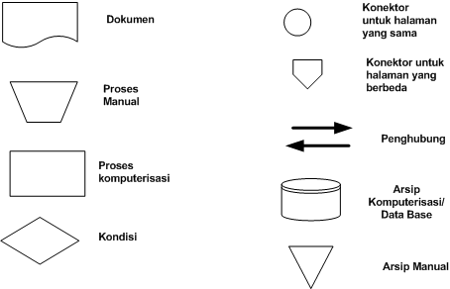
Alat bantu analisis Sistem SI (Flowmap)
Penyim-panan dt
Input manual
Display / layar

Slide 20
Membuat flow-map
Bagi diagram ke dalam kolom-kolom
Setiap kolom diberi nama entitas yang terlibat (orang, bag./ unit organisasi, perusahan lain, atau pimpinan)
Diagram harus dibaca dari atas ke bawah dan dari kiri ke kanan
Setiap kolom terdapat siklus pengolahan data : I-P-O (input-proses-output) bila kolom tsb. adalah entitas yg melakukan kegiatan
Ketika menyebrangi garis yg memisahkan antara satu kolom dg kolom lain, gunakan simbol konektor.
Cara mengakses file komputer adalah melalui simbol proses komputer
Prosedur kerja yang kejadiannya tidak bersamaan dapat digambarkan melalui flowmap yang terpisah.

Slide 21
contoh
Sebuah lembaga pendidikan mempunyai prosedur penilaian sbb:
Pengajar meyerahkan nilai kursus ke bag. Adminstrasi untuk dicatat / diinput ke komputer setelah seluruh nilai terkumpul.
Kumpulan nilai tadi disimpan ke file nilai dengan mengakses file siswa.
Berdasarkan file nilai, petugas menghitung nilai akhir dan membuat transkrip nilai untuk diserahkan ke siswa.
Gambarkan flow-map prosedur di atas.

Slide 22
Penyelesaian
Daftar entitas :
Pengajar
Bag. Administrasi
Siswa
Dokumen :
Nilai kursus
Kumpulan nilai
Transkrip nilai
File :
siswa
nilai

Slide 24
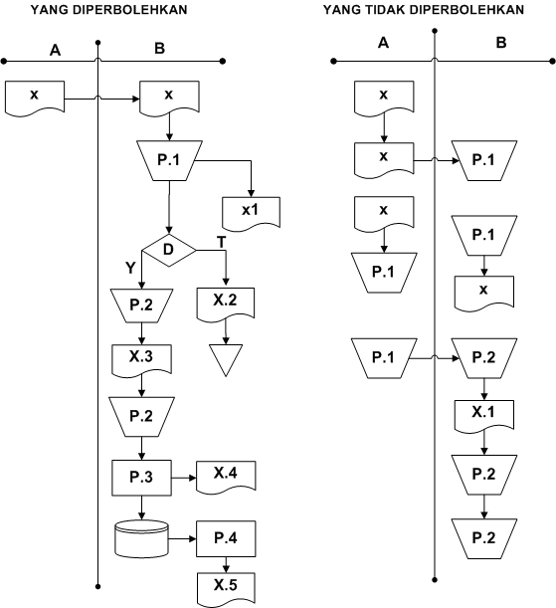

Slide 25
Tugas
Buat laporan hasil analisis sistem yang sedang berjalan
Analisis sistem yang sedang berjalan
a. analisis masalah
b. analisis prosedur yang sedang berjalan
jelaskan proses bisnis prosedur yang sedang berjalan dalam bentuk deskripsi dan flowmap
2. Analisis kebutuhan non fungsional
- analisis kebutuhan perangkat keras
- analisis kebutuhan perangkat lunak
- analisis jaringan
- analisis pengguna (nama, tanggung jawab, hak akses, tingkat pendidikan, tingkat keterampilan, pengalaman)
3. analisis pengkodean (contoh : nik, number aset, number wilayah , password dsb)
4. Analisa dokumen
5 . Analisis model data (ERD) beserta kamus data.

